Slide 1
Mirna reintegracija hrvatskoga Podunavlja

Slide 2
Uvod
Mirna reintegracija hrvatskoga podunavlja je naziv za proces povratka okupiranih područja istočne Slavonije, južne Baranje i zapadnog Srijema u ustavno-pravni poredak Republike Hrvatske.
Razdoblje mirne reintegracije, za čije je provođenje Vijeće sigurnosti UN-a ustanovilo posebnu Prijelaznu upravu UN-a u istočnoj Slavoniji UNTAES (UN Transitional Authority in Eastern Slavonia), započelo je 15. siječnja 1996.g., a završilo 15. siječnja 1998.g., kada je hrvatsko Podunavlje vraćeno u sastav Republike Hrvatske.
Vojno-redarstvenim operacijama Bljesak u svibnju te Olujom u kolovozu 1995.g. Hrvatska vojska je oslobodila više od 15 tisuća četvornih kilometara zapadne Slavonije, Banovine, Korduna, Like te sjevernodalmatinskog zaleđa.
Hrvatska je u intervalu od samo tri mjeseca uspjela povratiti okupirana područja, tzv. UNPA sektora "Zapad", "Sjever" i "Jug". Pod srpskom okupacijom ostalo je samo hrvatsko Podunavlje (Sektor "Istok").

Slide 3
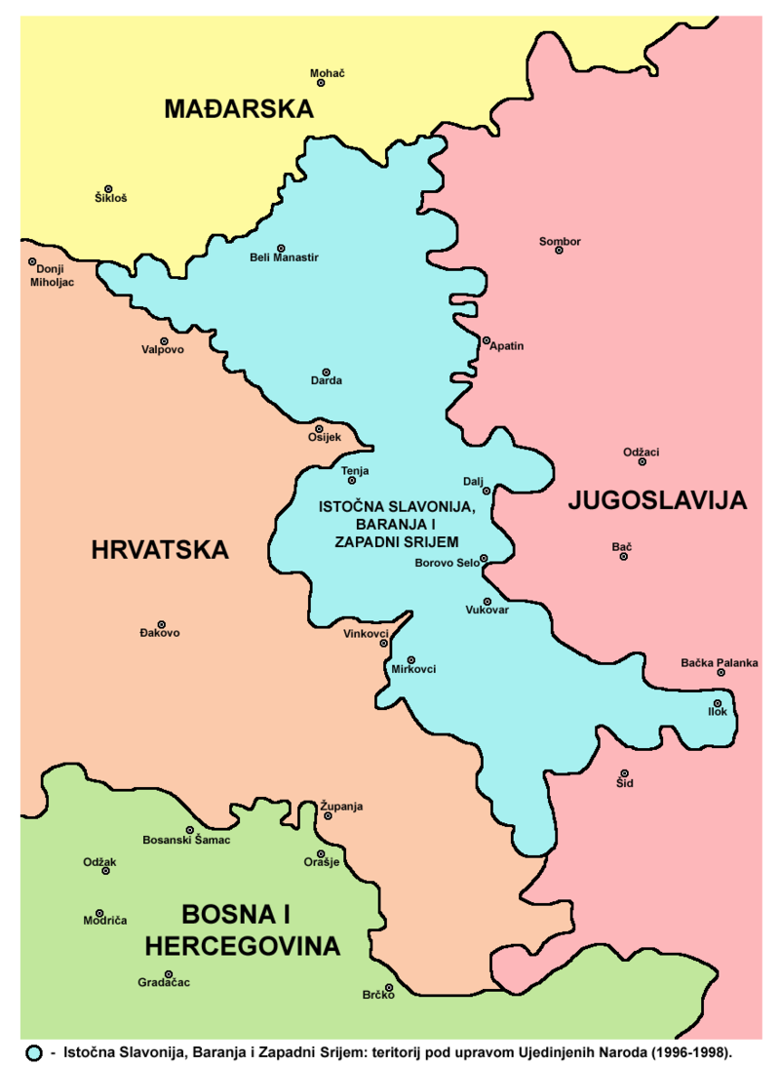

Slide 4
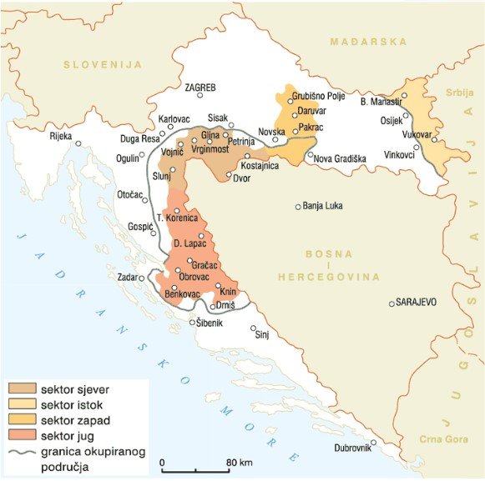

Slide 5
Pitanje rješenja vojnim ili mirnim putem
Zbog kronične neučinkovitosti mirovne akcije UNPROFOR-a i neizvršavanja Vanceovog plana, predsjednik Republike Hrvatske Franjo Tuđman je na osnovu svojih ustavnih ovlasti 12.siječnja 1995.g. donio odluku o prestanku mandata UNPROFOR-a na području Hrvatske s danom isteka mandata 31.ožujka.
Važan događaj koji će imati utjecaj na proces mirne reintegracije Podunavlja jest neslaganje u ciljevima između srpskog vodstva u Beogradu i Kninu.
U razdoblju neposredno nakon Oluje postojali su ozbiljni planovi o hrvatskoj vojnoj akciji za oslobađanje istoka zemlje.
Hrvatska javnost tražila je brzo vraćanje preostalog istočnog komada zemlje, posebice njezini prognanici.

Slide 6
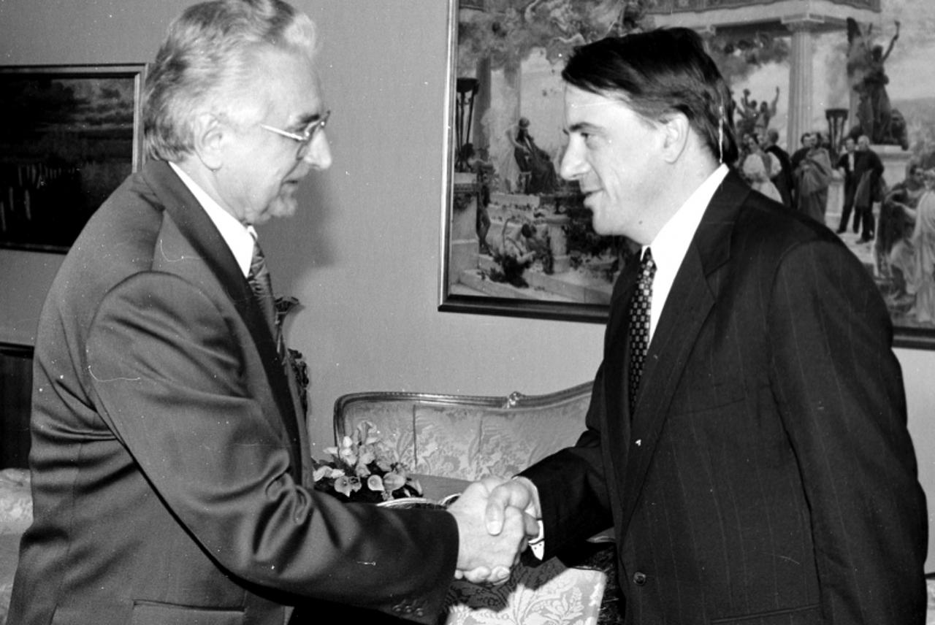
Izbijanje novog ratnog sukoba značilo bi propast čitavog mirovnog plana za BiH.
SAD nije dopuštao nikakvu vojnu akciju na prostoru istočne Slavonije, međutim Hrvatska je mogla računati na snažnu podršku SAD u mirovnim pregovorima.
Glavni američki pregovarači u mirnoj reintegraciji Podunavlja bili su američki veleposlanik u Hrvatskoj Peter Galbraith, zamjenik tajnika za europska pitanja Richard Holbrooke i američki veleposlanik pri UN-u Thorvald Stoltenberg.

Slide 7
Prvi plan rješenja pitanja Podunavlja
Prvotni nacrt rješenja hrvatskog Podunavlja ponuđen hrvatskoj Vladi 22. rujna 1995., bio je izrazito nepovoljan.
Plan se temeljio na dva dokumenta, prvi dokument odnosio se na SRJ i RH i predviđao je njihovo uzajamno priznanje, normalizaciju odnosa, gospodarsku suradnju i mirno rješavanje problema Podunavlja.
Drugi dokument je trebao biti potpisan između Vlade RH i lokalnih Srba, a predviđao je dvogodišnju međunarodnu upravu i referendum o specijalnom statusu lokalnih Srba unutar Hrvatske. Specijalni status temeljio bi se na Galbraithovom planu Z-4, za kojeg su hrvatske vlasti smatrale da je davno zaboravljen.
Već u ovom nacrtu spominjala se prijelazna uprava, demilitarizacija, prijelazna policija, posebni prosvjetni sustav i ostale točke koje će biti implementirane Erdutskim sporazumom.

Slide 8
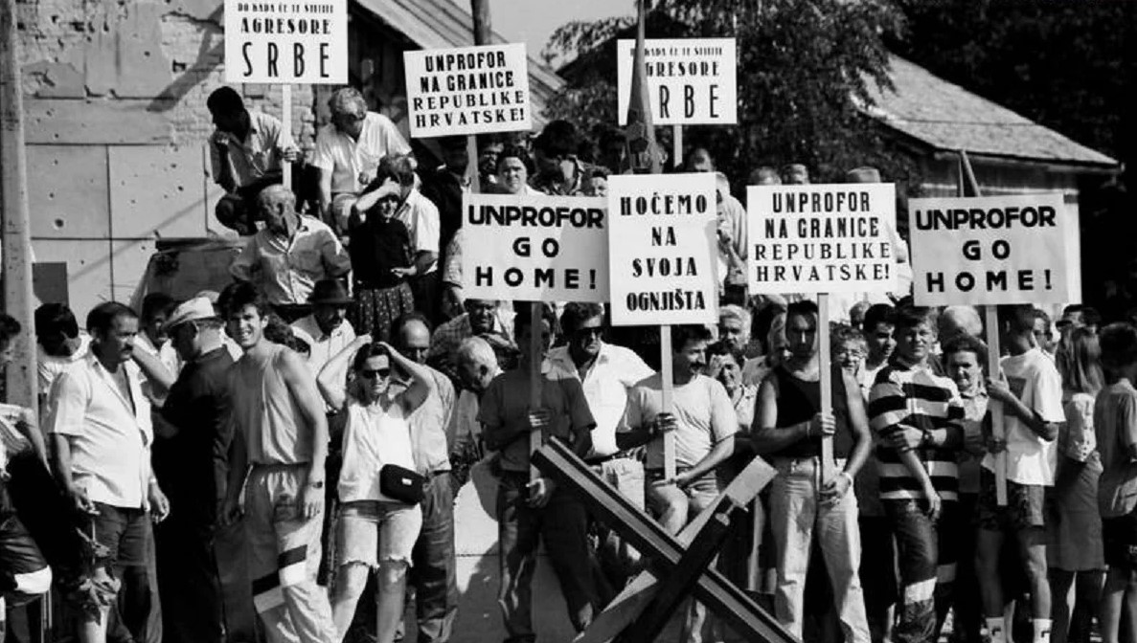
Početkom listopada 1995. započeli su pregovori hrvatskih vlasti sa srpskim predstavnicima iz istočne Slavonije.
Sastanci su održani u Zagrebu, Osijeku i Erdutu.
Galbraith i Stoltenberg željeli su riješiti podunavsko pitanje prije potpisivanja Daytonskog sporazuma, jer ga međunarodna zajednica nije željela inkorporirati u mirovni paket.

Slide 9
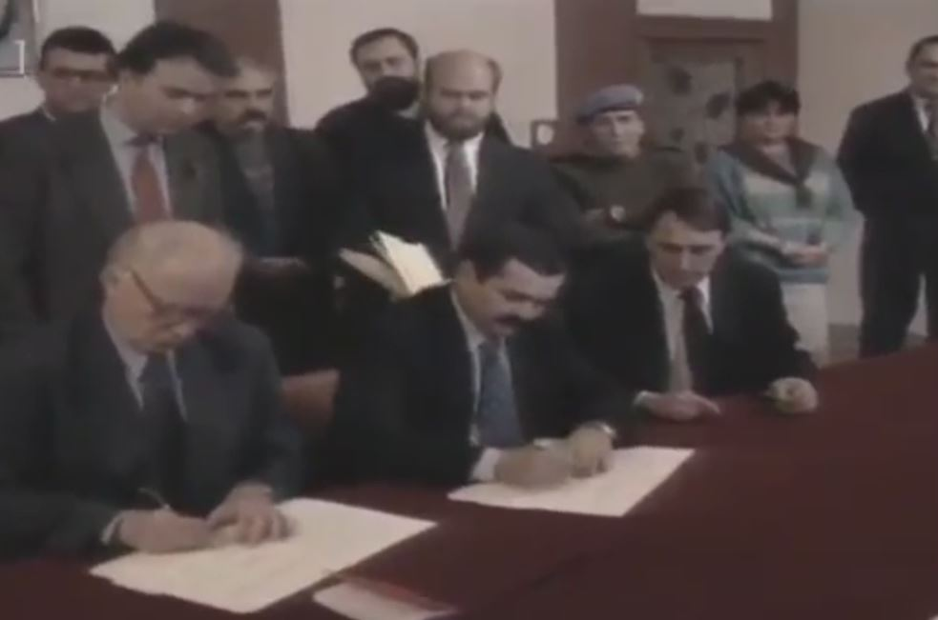
Erdutski sporazum
Temeljni sporazum o istočnoj Slavoniji, Baranji i zapadnom Srijemu konačno je potpisan 12. studenog 1995.godine, najprije u Adamovićevom dvorcu u Erdutu gdje ga je potpisao srpski predstavnik Milan Milanović uz posredstvo Galbraitha i Stoltenberga, da bi istog dana u Zagrebu svoj potpis stavio Hrvoje Šarinić kao predstavnik hrvatske strane.
Temeljni sporazum, prozvan Erdutskim, sadržavao je 14 točaka.
Notes:
https://www.youtube.com/watch?v=GExMFnFakXQ

Slide 10
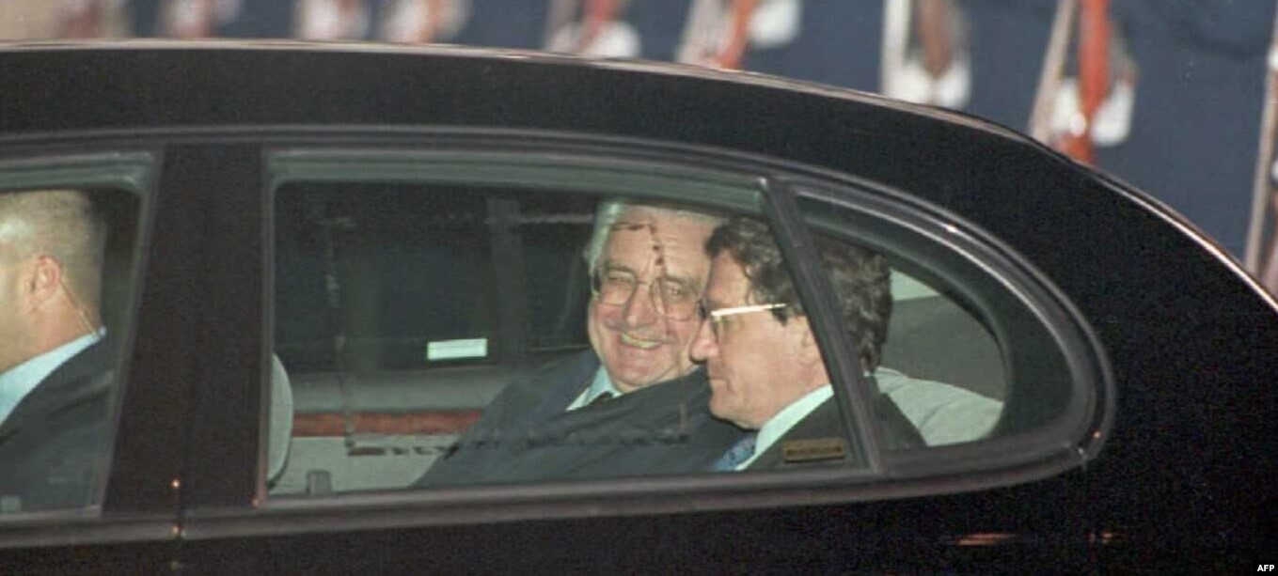
Tri dana nakon potpisivanja Sporazuma, Richard Holbrooke uputio je pismo Tuđmanu u kojem je naveo da će Prijelazna uprava biti uspostavljena samo uz suglasnost hrvatske Vlade i da će u njenim odlukama biti zastupljeni interesi Vlade i lokalnog hrvatskog pučanstva.
Zadatak prijelaznog upravitelja bit će priprema predaje vlasti Republici Hrvatskoj, tako da će se primjenjivati hrvatski propisi kroz Prijelaznu upravu.
To su znali Milošević i najodgovorniji srpski predstavnici u Oblasti, no nisu smjeli Sporazum predstaviti Srbima na takav način zbog opasnosti od demoralizacije stanovništva i egzodusa s podunavskog prostora.

Slide 11
Proces provođenja mirne reintegracije
Mirna reintegracija dogovorena u Sporazumu nije mogla početi bez rezolucije Vijeća sigurnosti koja će trebati službeno potvrditi mandat novih mirovnih snaga.
U međuvremenu se radilo na pitanju pod čijom će ingerencijom djelovati mirovne snage. Hrvatska nije htjela UN-ove snage već one NATO-a koje su već bile stacionirane u Bosni.
Washington se zbog nesklonosti Kongresa usprotivio proširenju snaga IFOR-a na istočnu Slavoniju.
Hrvatska se diplomacija uspjela izboriti da na čelu Prijelazne uprave (samim time i vojnih snaga) bude Amerikanac, na čemu je Tuđman posebno inzistirao, da najmanje polovicu snaga na području čine članice NATO-a i da Sjedinjene države preuzmu ulogu jamca za provedbu Sporazuma.

Slide 12
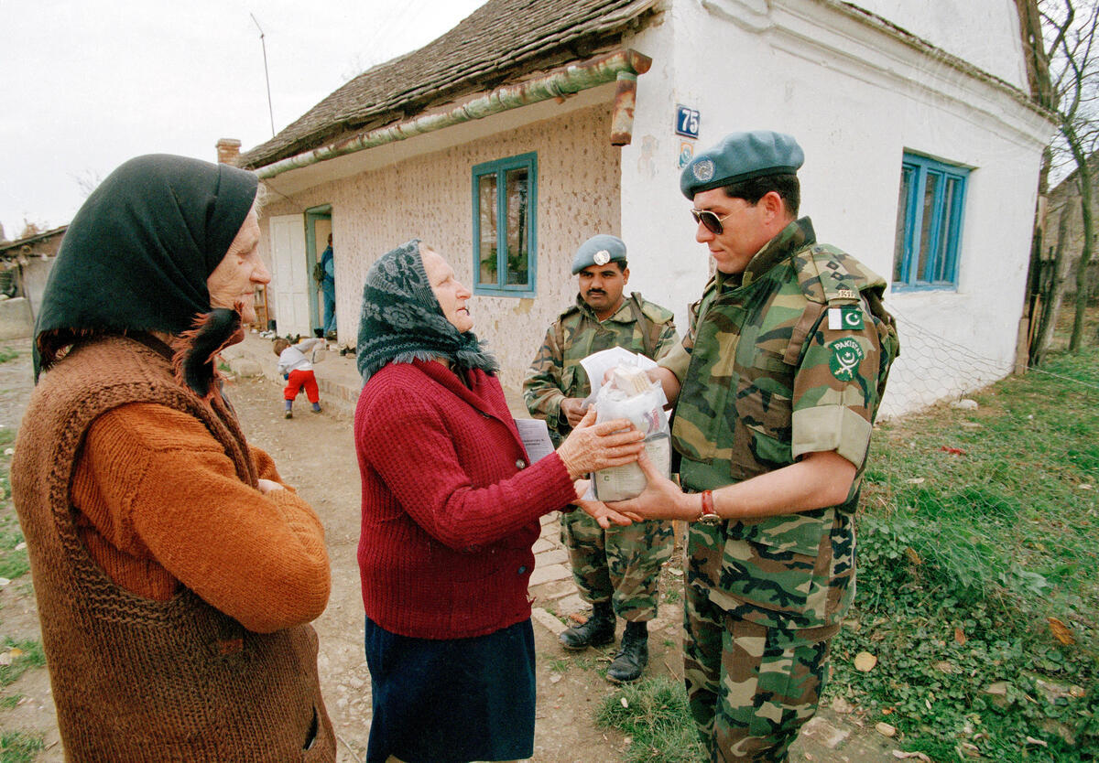
Uspostava i funkcioniranje prijelazne uprave
Sporazum je službeno stupio na snagu 15.siječnja 1996. Rezolucijom 1037 kojom je Vijeće sigurnosti uspostavilo Prijelaznu upravu za istočnu Slavoniju, Baranju i zapadni Srijem (United Nations Transitional Authority in Eastern Slavonia, Baranja and Western Sirmium – UNTAES).

Slide 13
Prijelazne policijske snage 1996.-1998.
Klein je odredio da obuka mješovite prijelazne policije započne odmah u Budimpešti, kako bi bili spremni na preuzimanje kontrole nad crtom razgraničenja koju će preuzeti od srpske vojske koja je trebala biti u potpunosti demilitarizirana 30 dana nakon dolaska posljednjeg UN-ova vojnika u Podunavlje, što se trebalo dogoditi najkasnije u svibnju.
U siječnju 1996.g. dogovoreno je kako će civilna policija UN-a nadgledati rad zajedničke policije koja će biti sastavljena od međunarodnih civilnih policajaca, hrvatskih te policajaca Srba s okupiranih područja.
U početku zajedničke policije prevladavali su Srbi, a tek dolaskom prognanog stanovništva dolazi do promjena odnosa Hrvata i Srba u policiji.
U Budimpeštu su Hrvatska i lokalni srpski predstavnici poslali svaki po 145 policajaca.

Slide 14
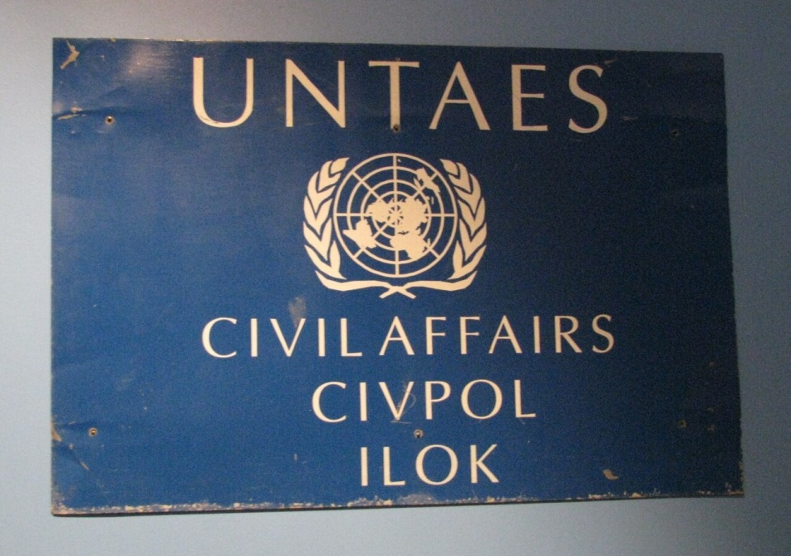
U travnju 1996.g. usuglašeno je kako će zajedničke policijske snage biti u neutralnim odorama, tj. bez hrvatskih ili srpskih nacionalnih simbola, ali s jasno vidljivom oznakom UNTAES-a. Na neutralnosti odora inzistirala je srpska strana.
Na području Oblasti u postojećih 11 policijskih postaja nalazit će se pripadnici zajedničke policije: zapovjednika će dati UNCIVPOL, a po jednog dozapovjednika hrvatska i srpska strana.
Zajedničke policijske snage su službeno ustrojene 1. srpnja 1996. pod nazivom Prijelazne policijske snage.

Slide 15

Pokazatelj kako je rad PPS-a bio u mnogočemu problematičan, govori i to kako su srpski pripadnici PPS-a uporno sve do prosinca 1996. odbijali sudjelovati u zajedničkom radu na graničnom prijelazu sa Srbijom u Bajakovu.
Kada su se konačno krajem godine usuglasili da nekoliko hrvatskih pripadnika PPS-a dolazi na posao na granični prijelaz Erdut, onda su to učinili nakon UNTAES-ovog obećanja da će biti svakodnevno vraćani na hrvatsku stranu.
U brojnim slučajevima srpski pripadnici zajedničke policije odbijali su na posao doći u odorama PPS-a, a usprotivili su se i UNTAES-ovu prijedlogu registracijskih oznaka koje bi sadržavale
hrvatske simbole.
Druga godina UNTAES-ovog mandata, trajala od
sredine siječnja 1997.g. pa do kraja siječnja 1998.g
U drugoj godini se proces mirne reintegracije
ubrzao.

Slide 16
Kraj mandata
Službeni Zagreb je dotadašnje reintegracijske inicijative usmjerene prema Oblasti sredinom siječnja 1997.g. uobličio u jedinstvenu, sveobuhvatnu, mirovnu ponudu.
Ponuda se zvala “Pismo namjere Vlade Republike Hrvatske o dovršetku mirne reintegracije”, ponuda je sadržavala jasnu namjeru hrvatskih vlasti da Srbima osigura sva građanska i manjinska prava prema najaktualnijim međunarodnim standardima.
U odnosu na Temeljni sporazum, ponuda je otišla korak dalje, tj. Srbima su ponuđena zajamčena mjesta u središnjoj vlasti, pravo na kulturnu i školsku autonomiju te razmjerna zastupljenost u lokalnoj policiji i administraciji.
Uz naklonost hrvatskih vlasti, u Vukovaru je početkom ožujka 1997.g. osnovana Samostalna demokratska srpska stranka (SDSS).

Slide 17
U pismu je navedeno da Republika Hrvatska traži održavanje izbora na teritoriju pod UNTAES-om 16. ožujka 1997.g.
Prijelazni upravitelj bit će nadležan za održavanje izbora u Podunavlju, odnosno u njenim dvjema županijama (Osječko-baranjskoj i Vukovarsko-srijemskoj) i potvrdit će njihove rezultate.
Srpska strana je u pismu namijenjenom Vijeću sigurnosti zatražila produženje mandata UNTAES-a do 15.siječnja 1998. s obzirom na nesređena pitanja srpske zajednice u Podunavlju.
Rezolucijom 1120 Vijeće sigurnosti je 14. srpnja 1997. produžilo mandat UNTAES-a za dodatnih 6 mjeseci, do 15. siječnja 1998.
Faza povlačenja temeljila se na 3+3 planu, koji je predviđao tromjesečno povlačenje vojnih snaga UN-a i zatim tromjesečna postepena predaja civilne vlasti u hrvatske ruke.
Misija UNTAES-a odrađena je u predviđenom vremenskom roku uspješno integriravši prostor u upravno-pravni sustav Republike Hrvatske bez ijednog značajnijeg incidenta.

Slide 18
Prvi poslijeratni lokalni izbori
Predsjednik Republike Hrvatske dr. Franjo Tuđman 12. veljače 1997.g. raspisao je za 13. travnja lokalne izbore (za općinska vijeća, gradska vijeća, županijske skupštine i Gradsku skupštinu Grada Zagreba) te za cjelokupni teritorij Republike Hrvatske, pa i za Hrvatsko Podunavlje.
Prijelazni upravitelj general Klein je 11. ožujka 1997.g. proglasio održavanje izbora za općinske i gradske skupštine u Hrvatskome Podunavlju za 13. travnja 1997.g.
General Klein je 19. travnja 1997.g. ocijenio provedene izbore slobodnim i poštenim. Prema neslužbenim podatcima na izbore je od 98.000 građana s pravom glasa, izašlo oko 70.000 birača.
Prema izborima u Hrvatskoj, HDZ je pobijedio u 19 od 21 županije; u Vukovaru 43% HDZ, Nezavisna lista T. Merčepa 14%, te SDSS 43% glasova. Srbi su dobili većinu u 11 općina, isključivo poradi predizborne manipulacije s dokumentima i Kleinovom preraspodjelom općina u korist Srba, no Hrvati su osvojili većinu u 17 općina i gradova.

Slide 19
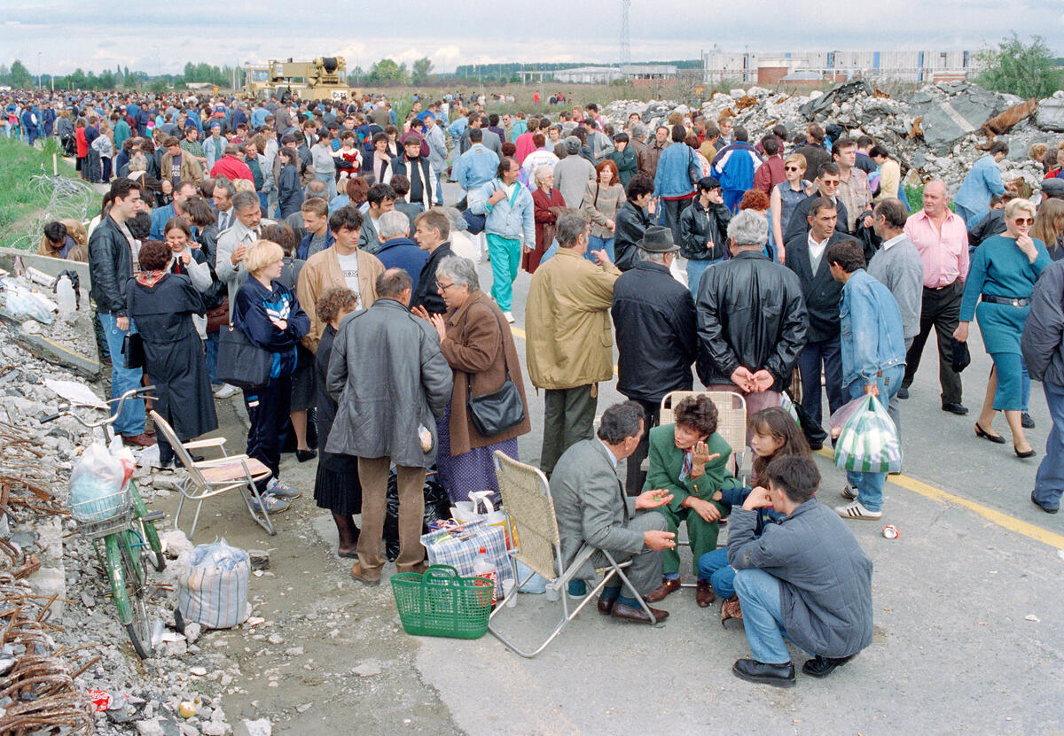
Povratak prognanih u Podunavlje
Plan povratka u Podunavlje, koji će omogućiti povratak u domove svim hrvatskim državljanima bez obzira na nacionalnu pripadnost, a temeljio se na nekoliko pitanja: pitanje spajanja obitelji, odnosno, povratka dijelova obitelji čiji su članovi ostali u Podunavlju, a isto tako i povratka onih iz Podunavlja u područja gdje su ostale njihove obitelji.

Slide 20
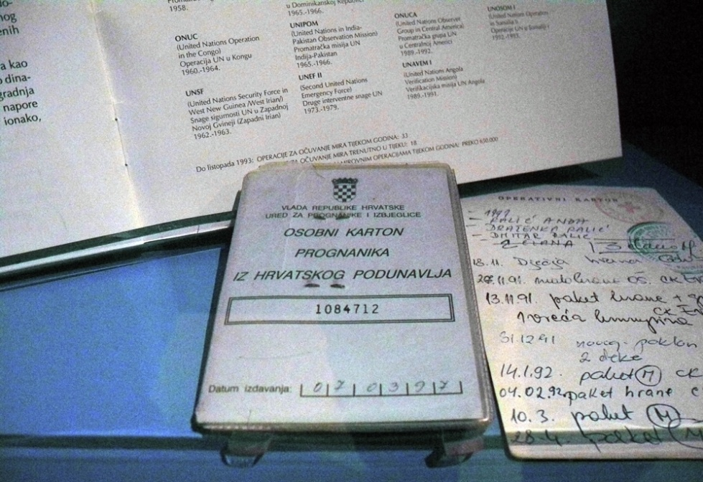
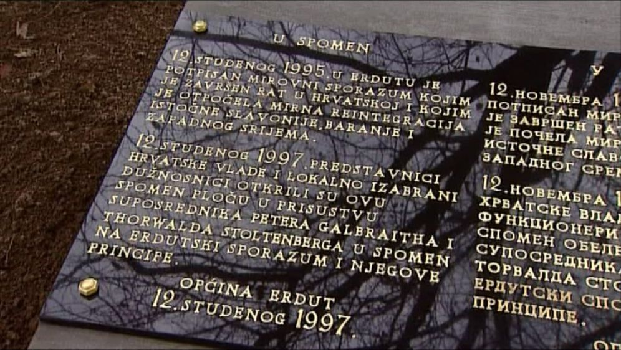

Slide 21
Zaključak
Mirnom reintegracijom 1998.g. završena je uspostava teritorijalne cjelovitosti Hrvatske nakon Domovinskog rata i time je Hrvatska izbjegla novu vojnu eskalaciju, osobito na osjetljivom istoku zemlje. Ojačana je međunarodna reputacija Hrvatske kao države koja može rješavati sukobe diplomatskim putem, a UNTAES je bio rijedak primjer uspješne UN misije. Iako je mir postignut, međunacionalno povjerenje je narušeno i suživot Hrvata i Srba u tim krajevima nakon rata bio je pun nepovjerenja, ekonomskih problema i trauma, a proces pomirenja traje i do dan danas.

Slide 22
Hvala na pažnji!

